Slide 1
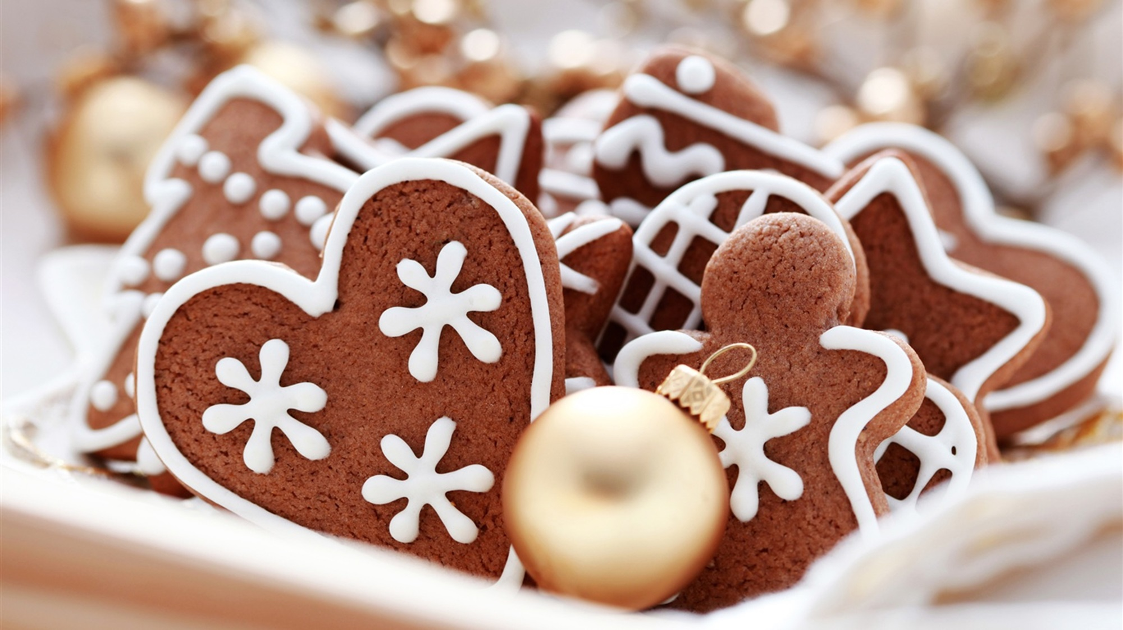

关于巧克力你不可不知的奥密

Slide 2

至
来
源
巧克力，来自中南美洲巧克力的鼻祖是“xocolatl”意为苦水的意思，其主要原料可可豆产于赤道南北纬18度以内的狭长地带

Slide 3
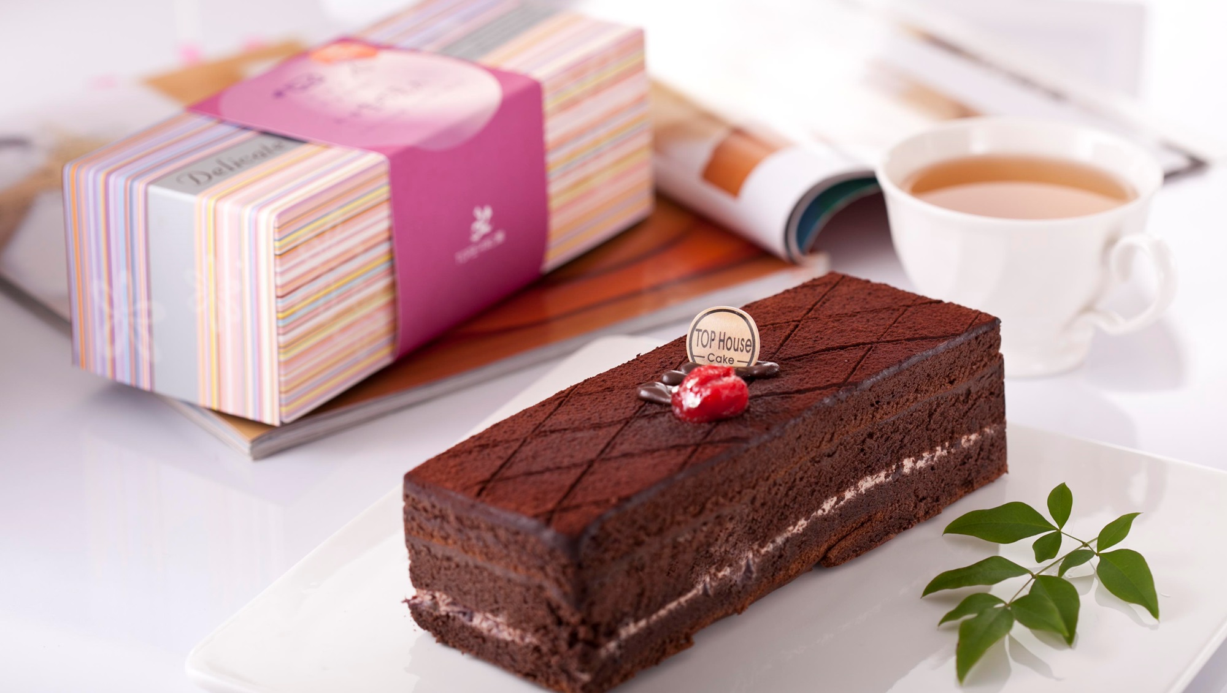
至
浓
醇
巧克力对多种动物有毒，但对人类来说，可可碱是一种健康的反镇静成分，故食用巧克力有提升精神，增强兴奋等功效。可可含有苯乙胺，坊间流传着能够使人有恋爱的感觉的流言

Slide 4

至
真
假
真巧克力是由可可原浆、可可脂、糖以及适量的香草构成的一种天然食品
假巧克力即代可可脂巧克力，是由代可可原浆（植物油）、淀粉、乳固体等勾兑、人工合成的食品
天然可可脂巧克力
代可可脂巧克力
淀粉
玉米粉
乳固体
可可原浆
真
假
可可脂
代可可脂
糖
糖

Slide 5
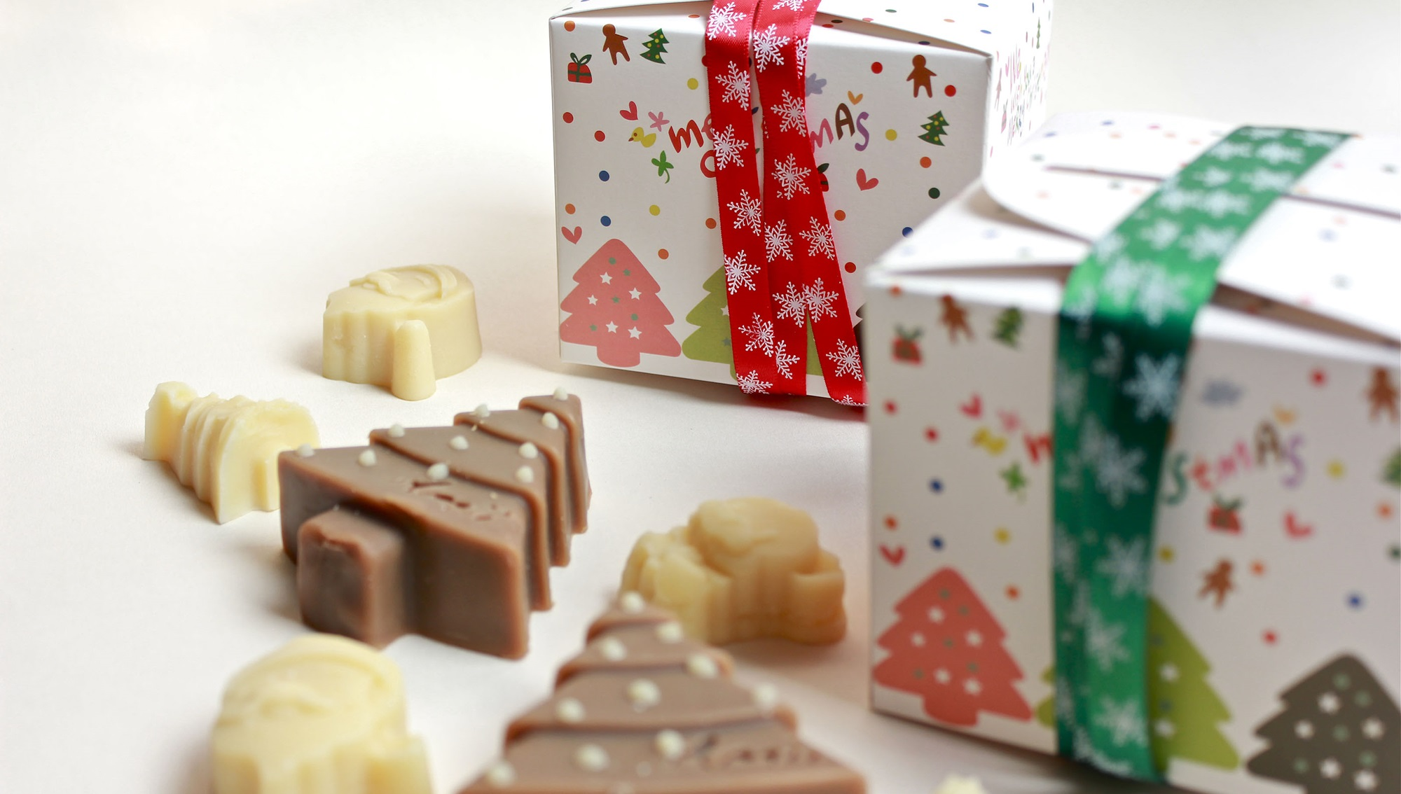
至
语
物

Slide 6
那些关于巧克力的物语
牛奶巧克力 表示你觉得对方很纯品，很乖巧，是个可爱的小精灵。
黑巧克力 表示你觉得对方有个性，很神秘，深不可测。
白巧克力 表示你觉得对方超凡脱俗，不食人间烟火。
果仁巧克力 表示你觉得与对方一起很温馨，很想随时陪伴左右。
心型巧克力 表示“我心属于你”。
卡通巧克力 表示你很欣赏对方的天真烂漫。
带玩具的巧克力 表示你与对方的关系正介于情人和朋友之间。

Slide 7

至
牌
品
知名度
全 球 AND 中 国

Slide 8

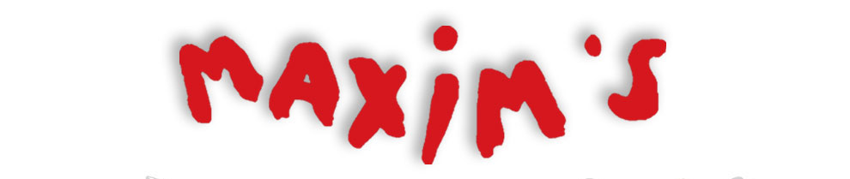
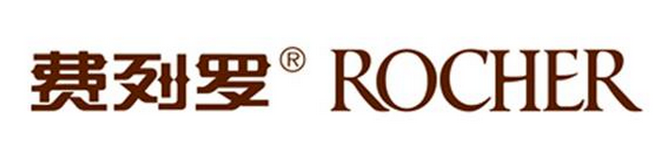
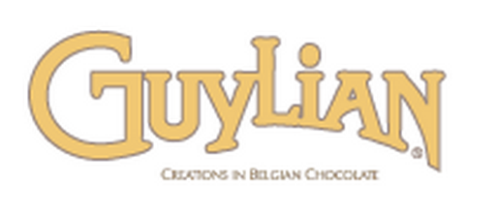

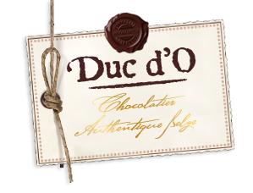
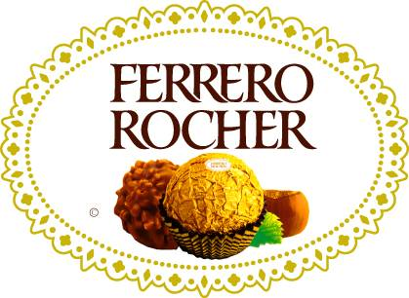
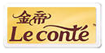

品
马克西姆巧克力
瑞士莲巧克力
费列罗巧克力
吉利莲巧克力
德 芙 Dove
费列罗巧克力
迪克多巧克力
金帝巧克力
明治巧克力
金莎巧克力

